Slide 1
PM4I4.0 - การนำเสนอโครงการ - การประเมินโครงการ
Rui M. Lima
(School of Engineering of University of Minho)
Notes:
This course is designed to help students to develop competences related to Project Management in context of Industry 4.0.
In order to accomplish this objective, the main assumption is the need to use student-centered learning approaches for competence development. In this course we propose to use a project-based learning approach to solve open problems, which is known as one of the main strategies to give autonomy to the student in the development of competences.
Additionally, we use this project has one of the ways of bringing Industry 4.0 into the content. Students will have to develop their knowledge and skills in this context developing a project related with I4.0 with companies.
Another way to bring I4.0 to the content is through the use of agile approaches and collaborative and multicultural project management content in a new era of digitalization, which are the main requirements in this new era for project management.

Slide 2
แผนผังการประเมินโดยรวม
แผนการประเมินโครงการ: ลำดับสุดท้ายจะคำนวณตามการกระจายของน้ำหนักต่อไปนี้: รายการผลงานรายสัปดาห์ (10%); ผลงานทั่วโลกโดยรวม (40%); การนำเสนอโครงการและการอภิปราย (50%) ซึ่งสิ่งเหล่านี้จะแบ่งออกเป็นการสื่อสารด้วยปากเปล่า (40%); การสื่อสารเป็นลายลักษณ์อักษร (20%); การนำเสนอ (10%); การประเมินเปรียบเทียบผู้เท่าเทียม (10%) และประเมินการพัฒนาตนเอง (20%)
“A” จะได้รับรางวัลหากนักเรียนสามารถแสดงให้เห็นถึงความสามารถในการจัดการโครงการที่มีประสิทธิภาพอย่างชัดเจนสำหรับอุตสาหกรรม 4.0
“B” จะได้รับรางวัลหากนักเรียนสามารถแสดงความก้าวหน้าที่ดีเกี่ยวกับความสามารถในการจัดการโครงการสำหรับอุตสาหกรรม 4.0
“C” จะได้รับหากนักเรียนสามารถแสดงความก้าวหน้าที่สมเหตุสมผลเกี่ยวกับความสามารถในการจัดการโครงการสำหรับอุตสาหกรรม 4.0
“D” จะได้รับรางวัลหากนักเรียนแสดงให้เห็นถึงการขาดความสามารถในการปรับปรุงการจัดการโครงการสำหรับอุตสาหกรรม 4.0

Slide 3
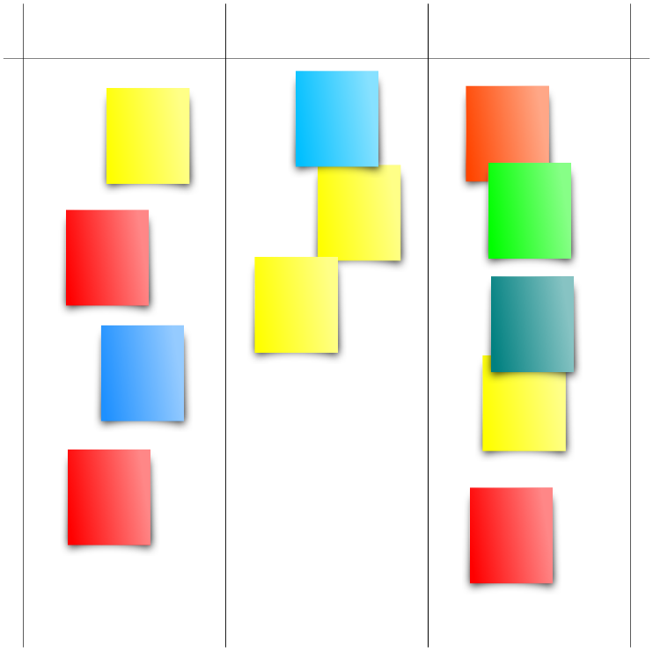
การประเมิน - การนำเสนอโครงการ
นำเสนอในรูปแบบโปสเตอร์ภายใน 10 นาทีและตอบคำถามรวมถึงการอภิปรายผลและนำเสนอข้อเสนอแนะ
  แผนการดำเนินโครงการ
  กระบวนการดำเนินการและการตรวจสอบ
  ผลที่ได้
TODO
DOING
DONE
http://pmcanvas.com.br/download/

